Slide 1
MUNICIPALIDAD DE JESÚS MARÍA
NUEVA APLICACIÓN MÓVIL PARA REALIZAR GESTIONES Y RECLAMOS

Slide 2
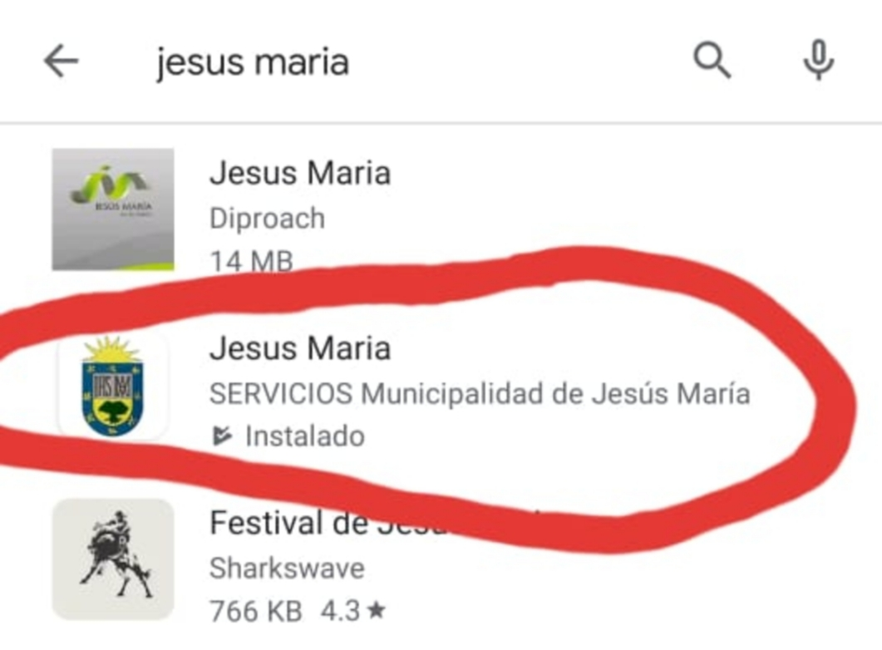
Ubicar la app en play store y descargar

Slide 3
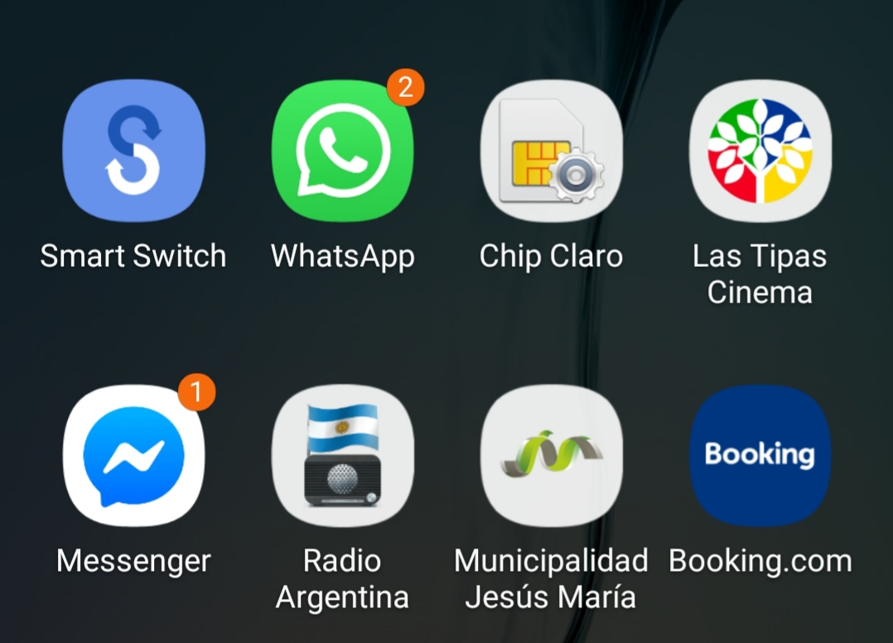
Verificar icono en el celular

Slide 4
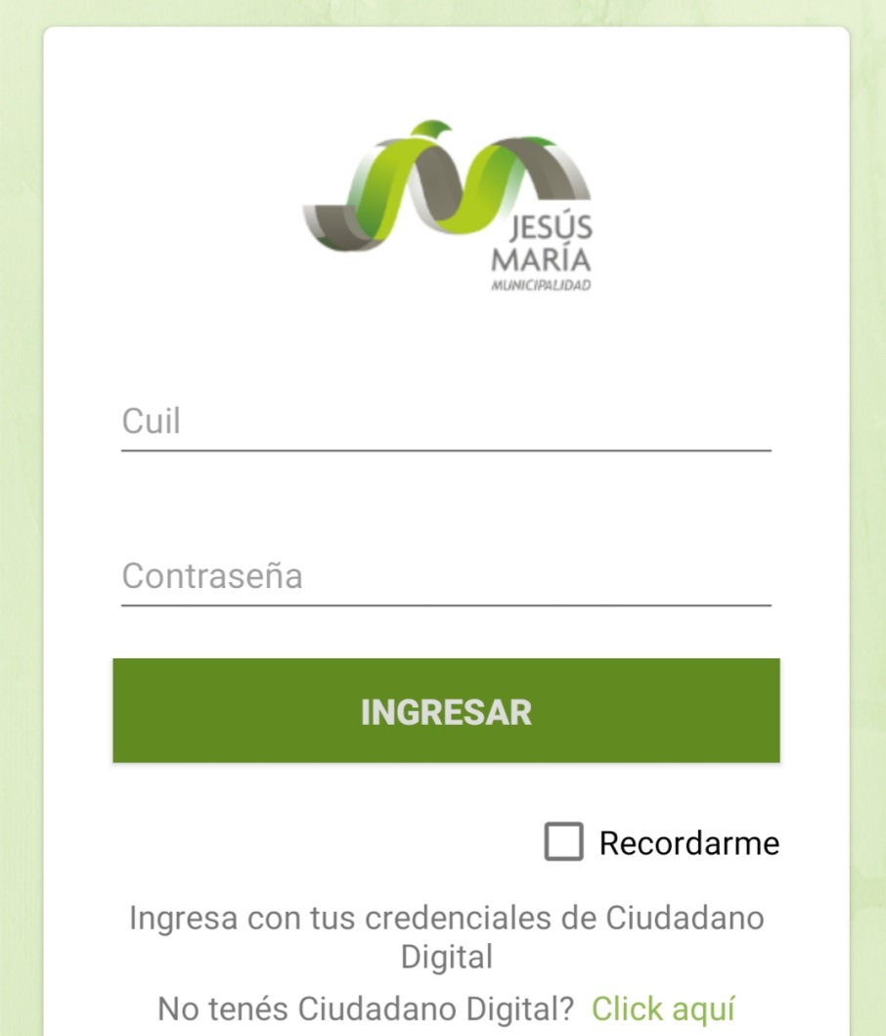
Ingreso a través de cidi

Slide 5
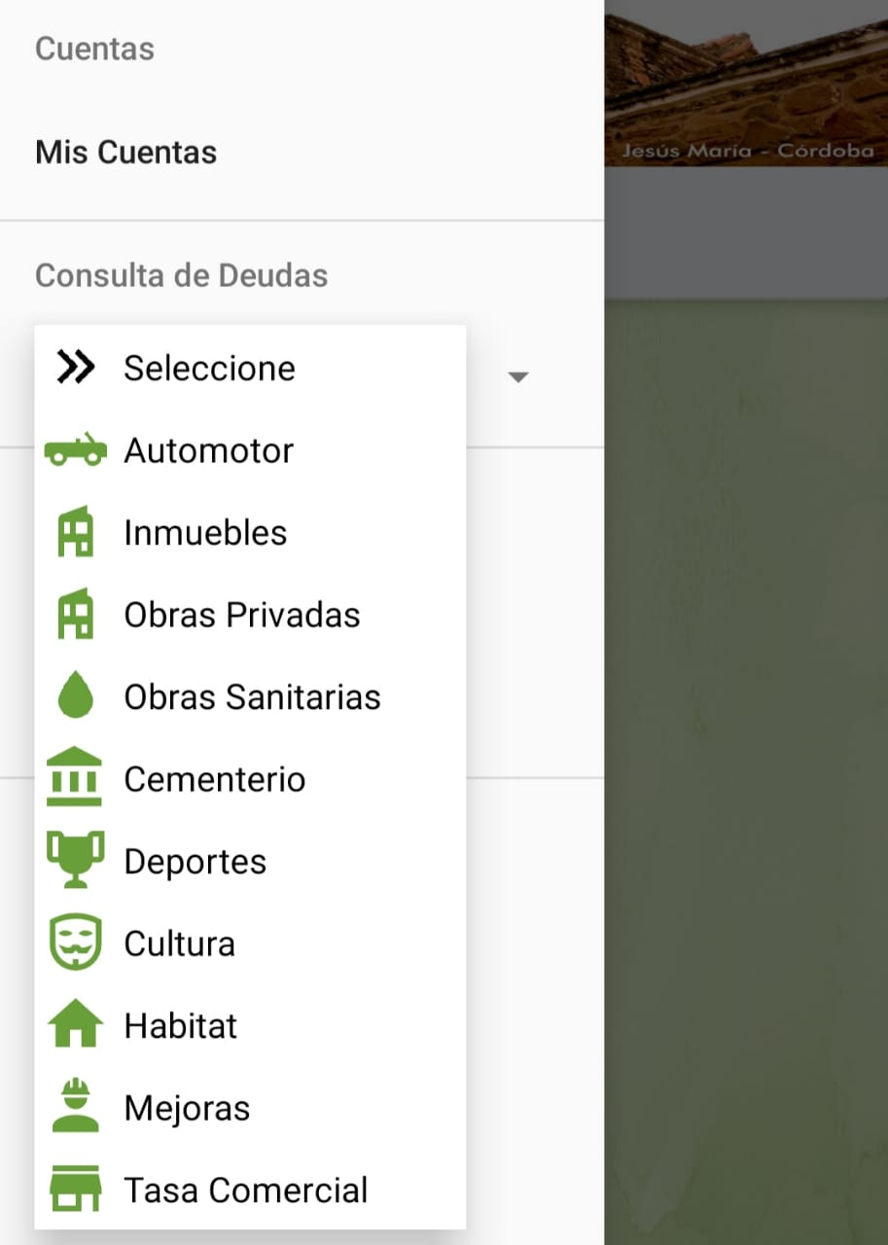
Despliegue de menú de cuentas

Slide 6
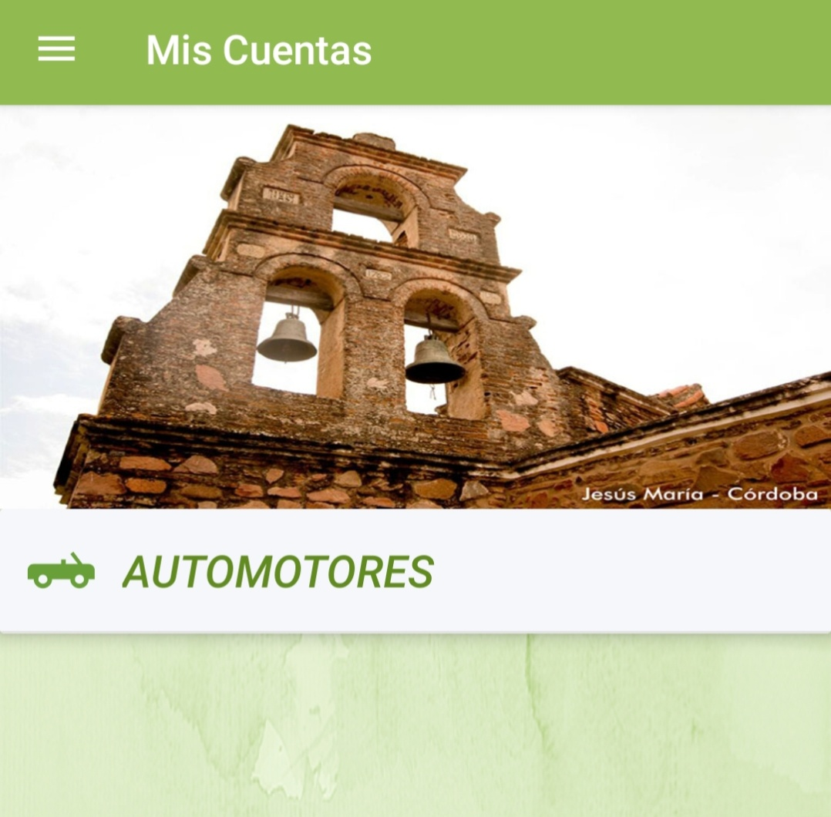
Carga automática (cedulón Digital) o manual de número de cuenta

Slide 7
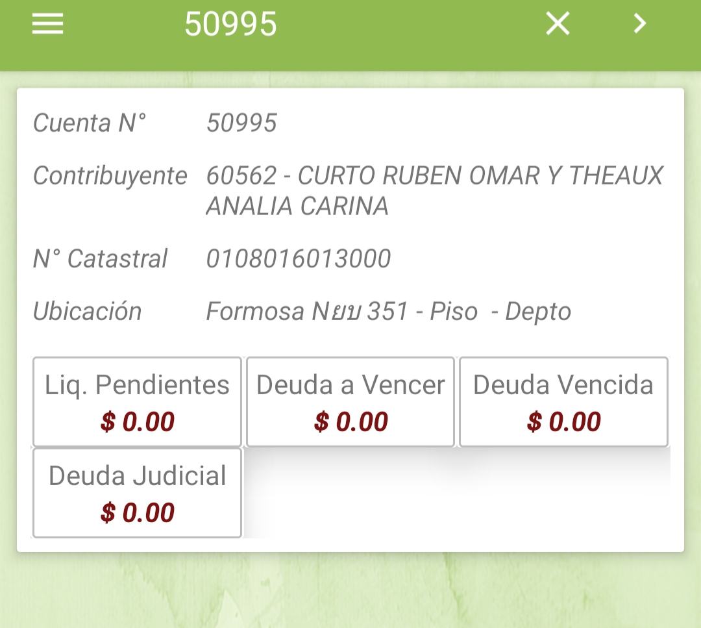
Verificar / pagar deudas

Slide 8
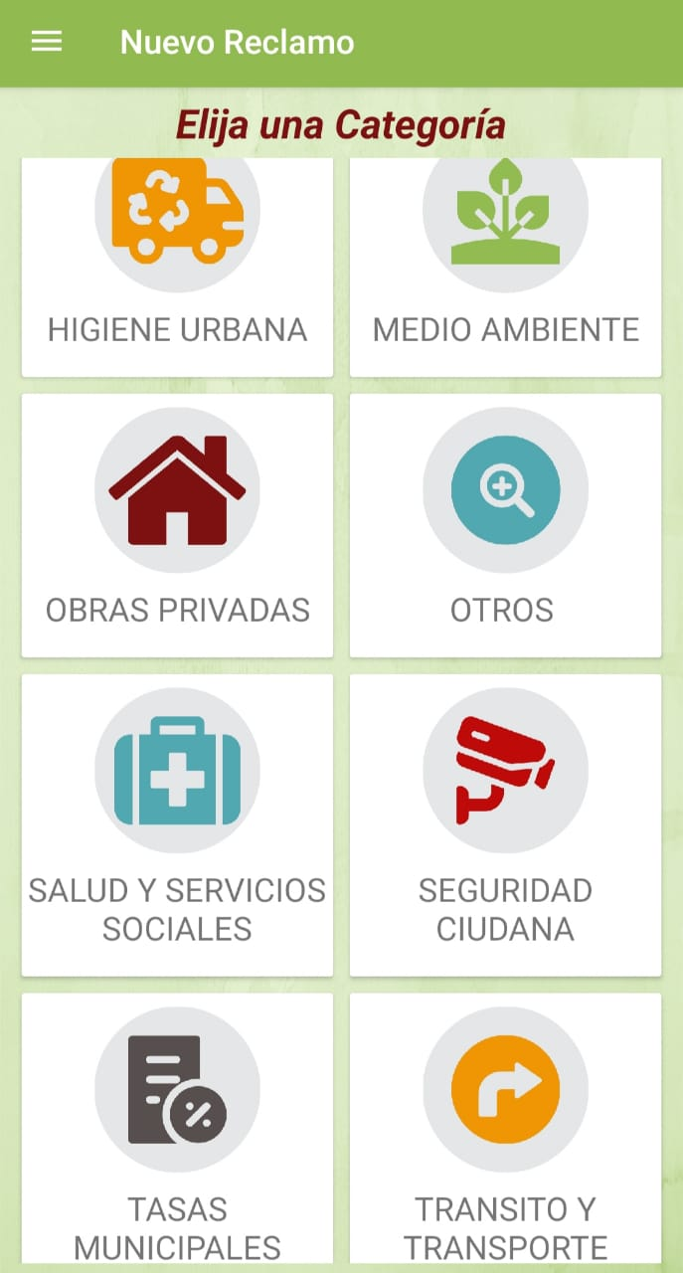
Elegir categoría de reclamo

Slide 9
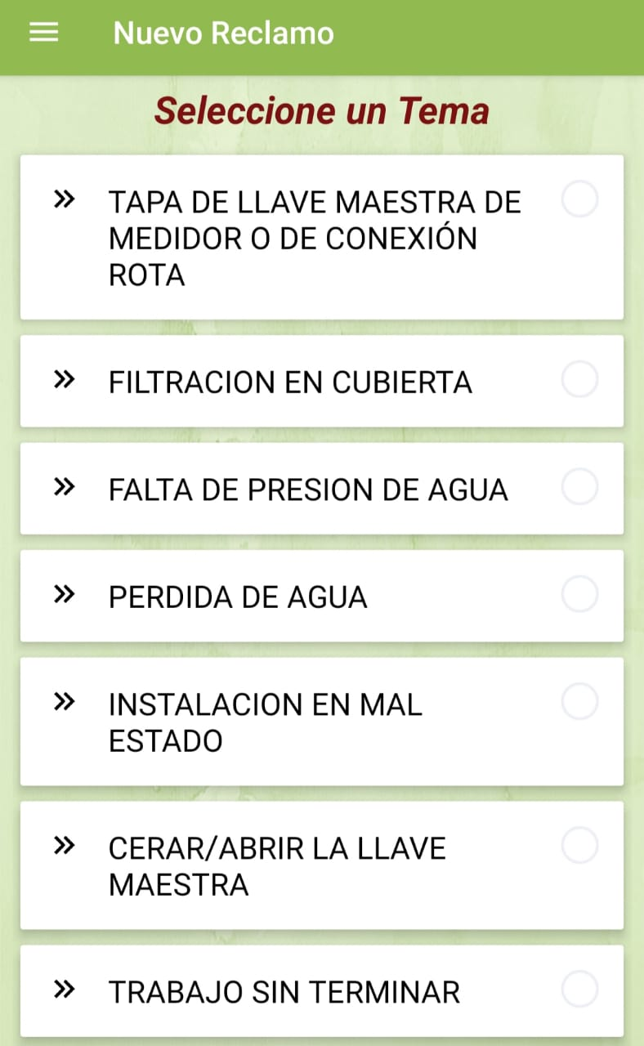
Seleccionar tema y describir

Slide 10
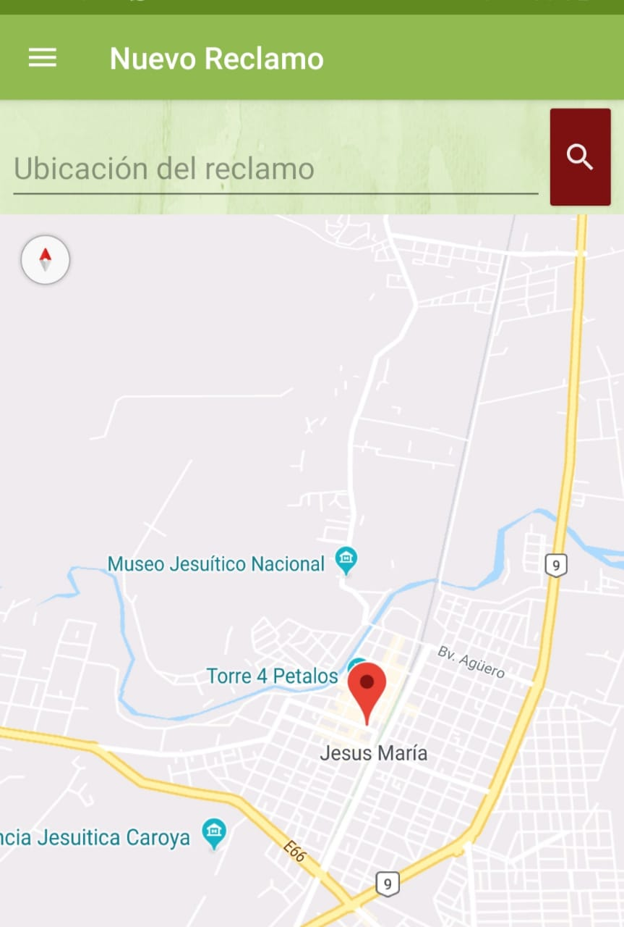
Geo localizar reclamo y enviar

